Slide 1
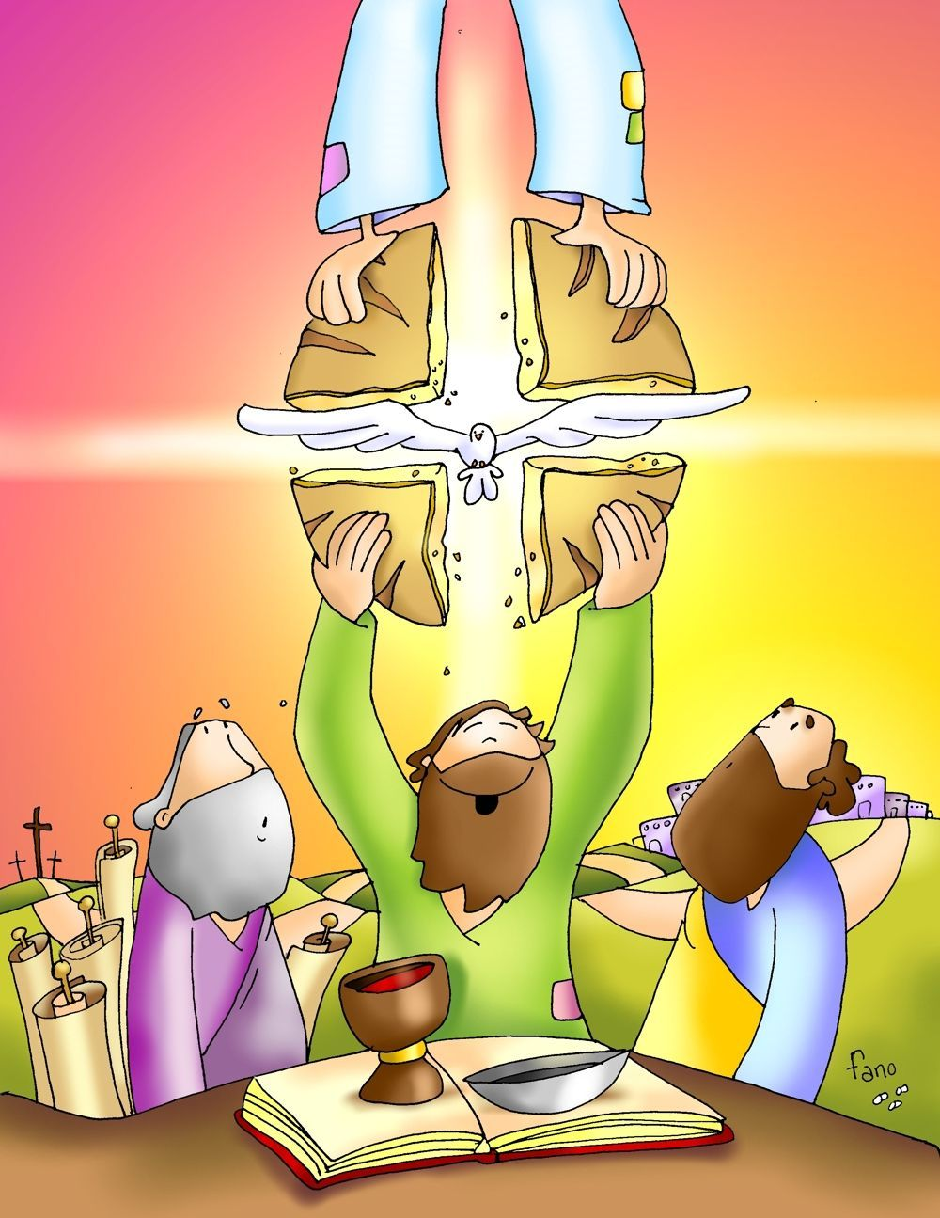
Ministerio
Amigos de
Jesús y María
Ciclo B - XIX Domingo del Tiempo Ordinario
Yo soy el pan que ha bajado del cielo.
Juan 6:41-51
www.fcpeace.org

Slide 2
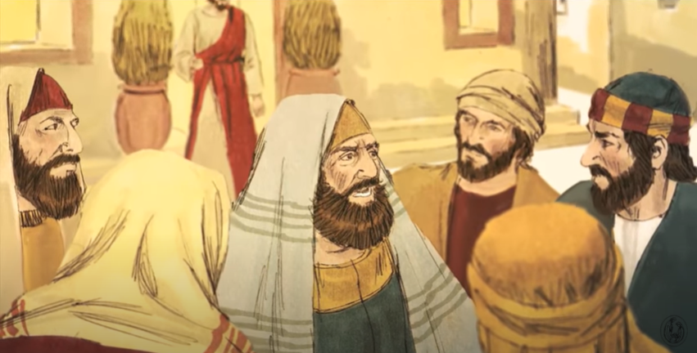
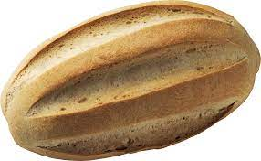
En aquel tiempo, los judíos murmuraban contra Jesús, porque había dicho:
“Yo soy el pan que ha bajado del cielo.”

Slide 3
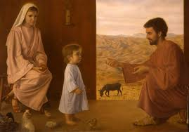
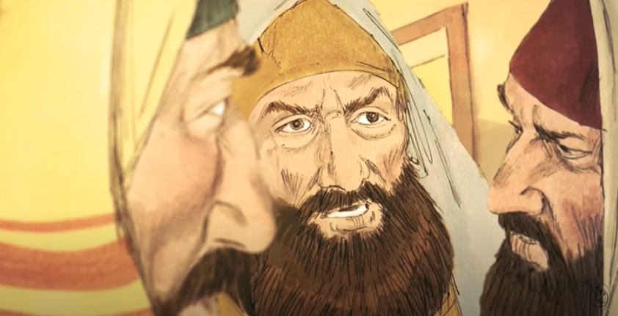
Y dijeron: ¿No es este Jesús, el hijo de José?
Nosotros conocemos a su padre y a su madre.
¿Cómo dice ahora que ha bajado del cielo?

Slide 4
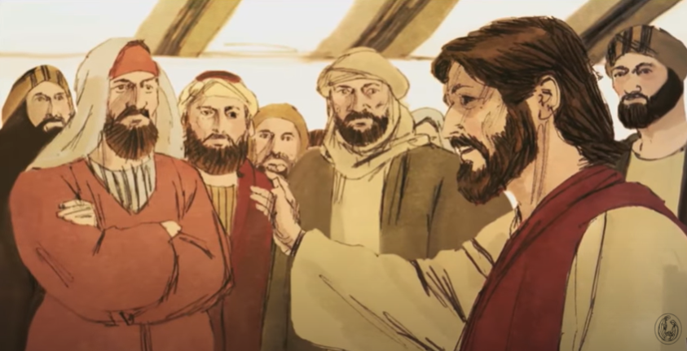
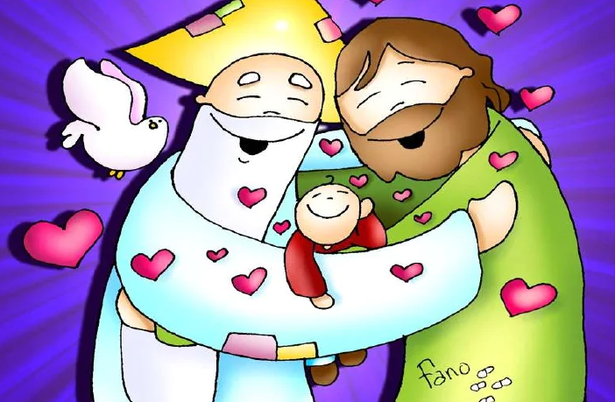
Jesús les dijo entonces:
Dejen de murmurar.
Nadie puede venir a mí, si no lo trae el Padre, que me ha enviado; y yo lo resucitaré en el día último.

Slide 5
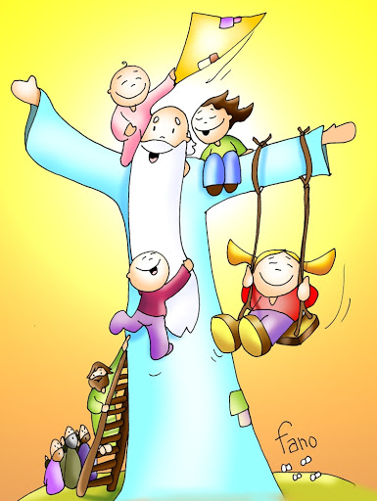

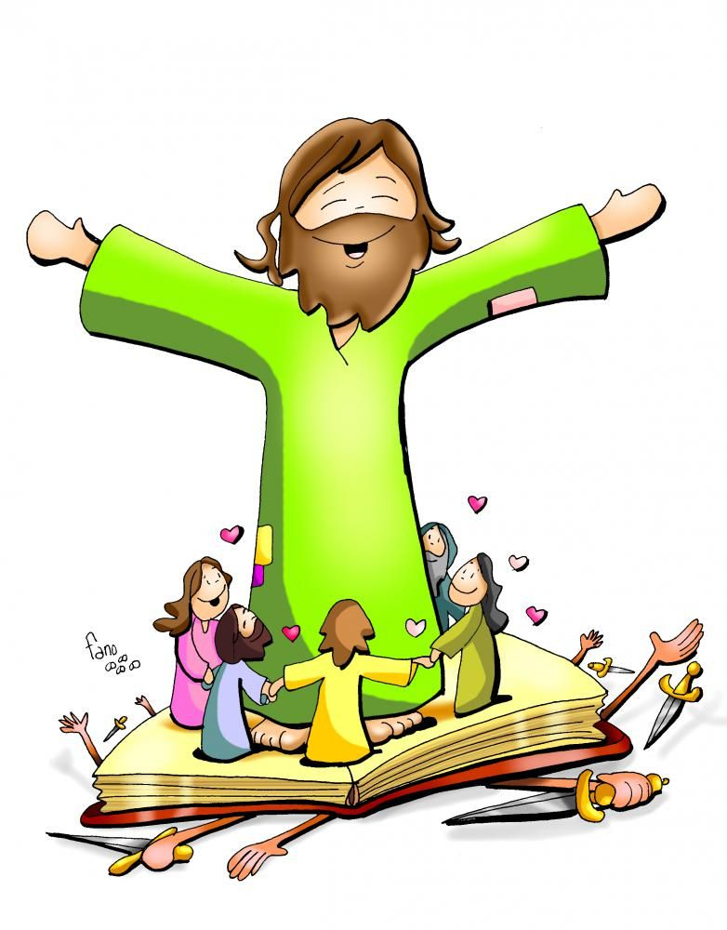
En los libros de los profetas se dice: Dios instruirá a todos.
Así que todos los que escuchan al Padre y aprenden de él, vienen a mí.

Slide 6
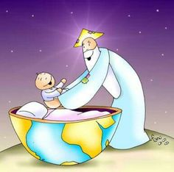
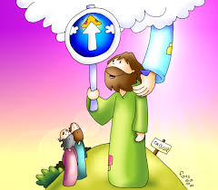
No es que alguno haya visto al Padre;
el único que lo ha visto es el que ha venido de Dios.
Les aseguro que quien tiene fe, tiene vida eterna.

Slide 7

Yo soy el pan que da vida.

Slide 8
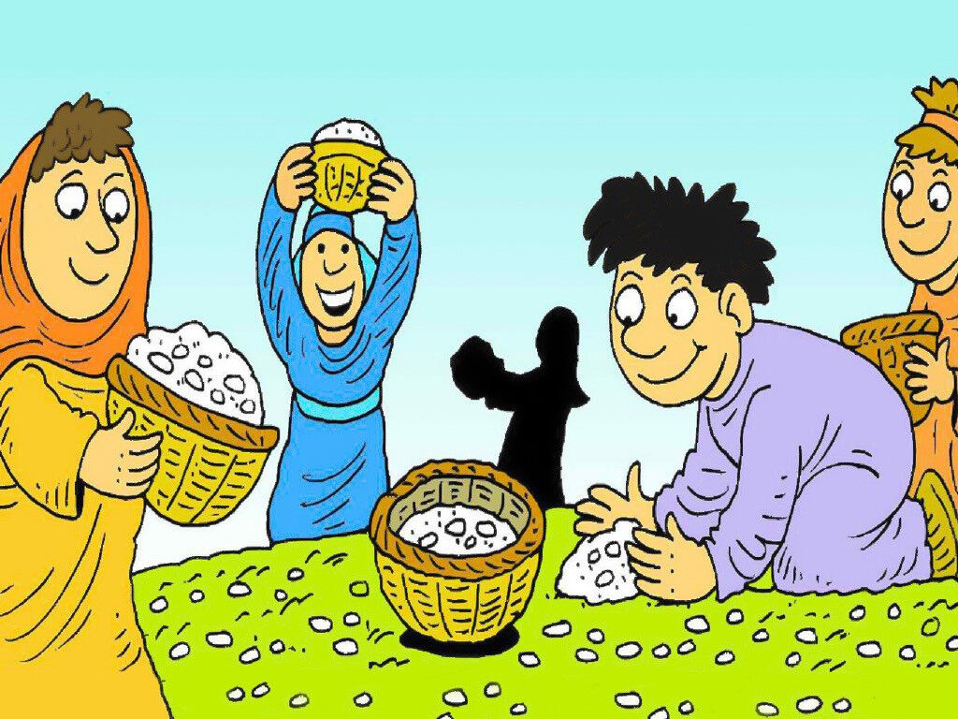
Los antepasados de ustedes comieron el maná en el desierto, y a pesar de ello murieron;

Slide 9
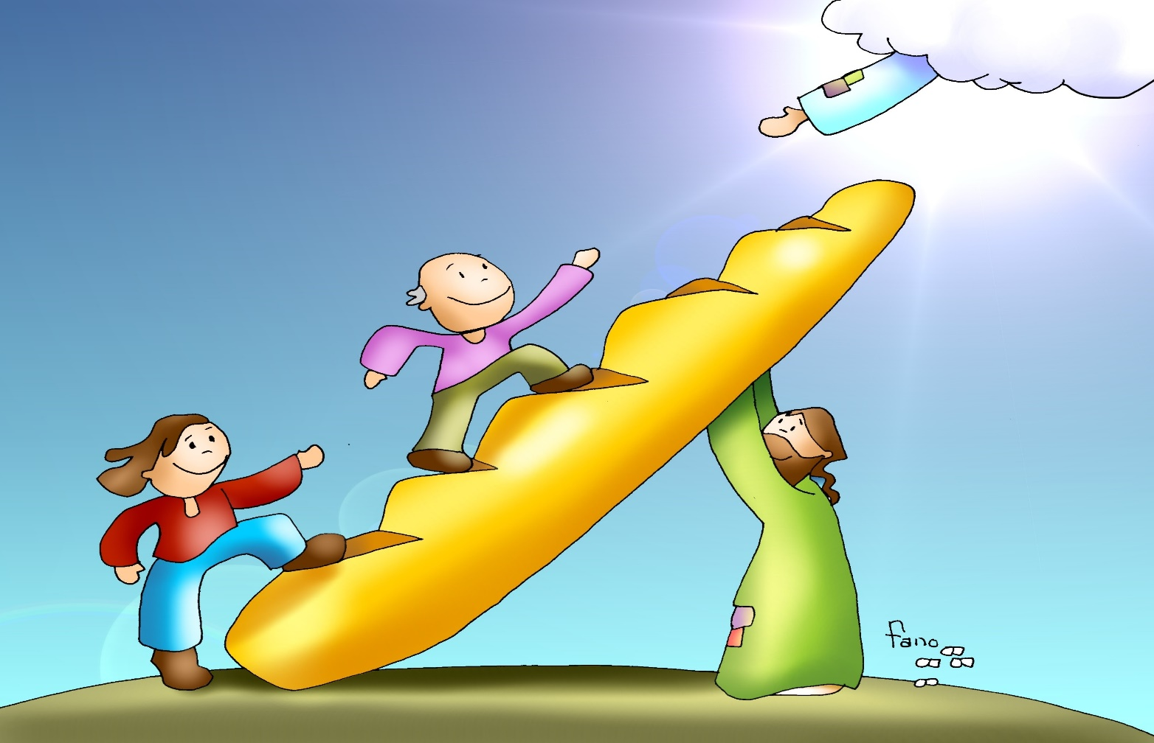
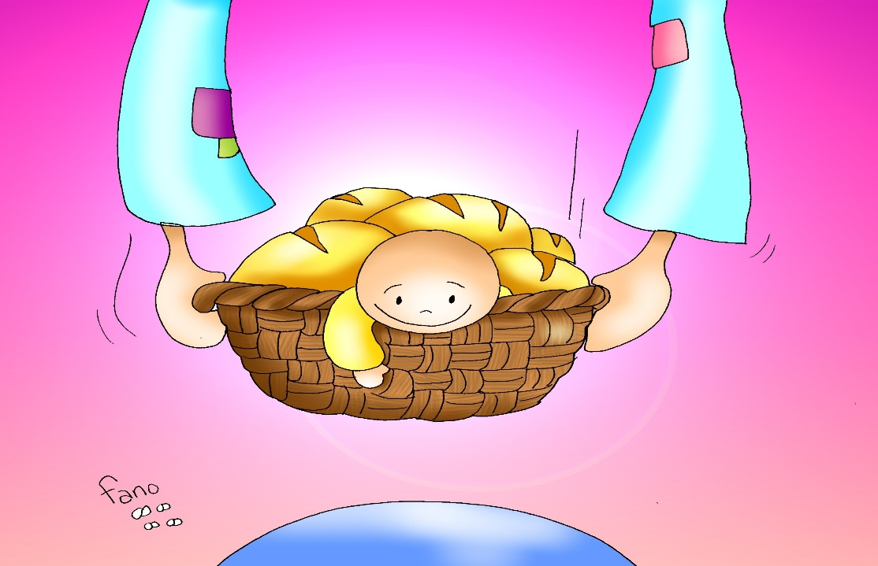
…pero yo hablo del pan que baja del cielo;
…quien come de él, no muere.

Slide 10
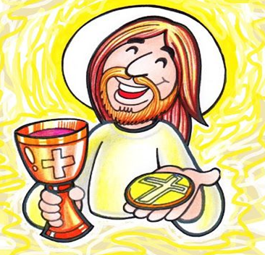
Yo soy ese pan vivo que ha bajado del cielo; el que come de este pan, vivirá para siempre.

Slide 11
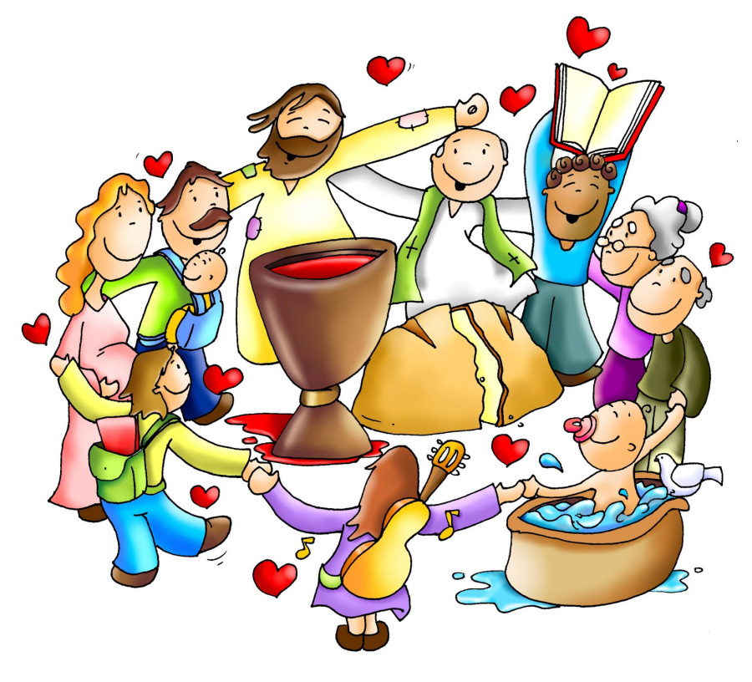
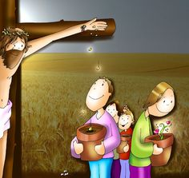
El pan que yo daré es mi propio cuerpo.
Lo daré por la vida del mundo.
PALABRA DEL SEÑOR. GLORIA A TI SEÑOR JESÚS.

Slide 12
REFLEXIÓN

Slide 13
Jesús dijo: “Yo soy el pan que ha bajado del cielo.
¿Le creyeron?

Slide 14
No, se preguntaban, ¿Cómo puede ser?
Conocemos a su padre y a su madre

Slide 15
Jesús les contesta que el que escucha al Padre y aprende de Él, van a Jesús.
¿Qué les está diciendo a los que no le creen?

Slide 16
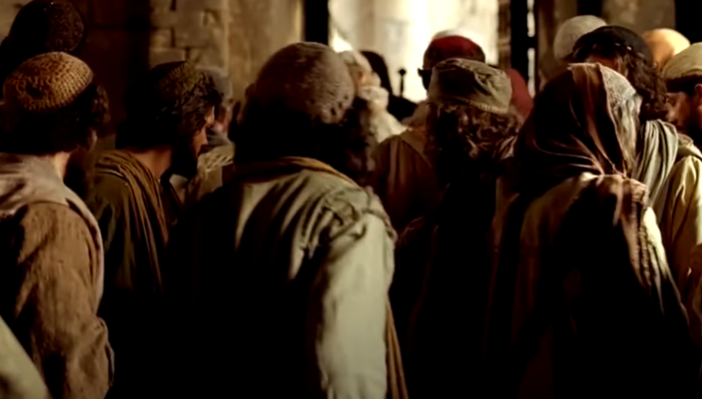
No escuchan ni aprenden del Padre.

Slide 17
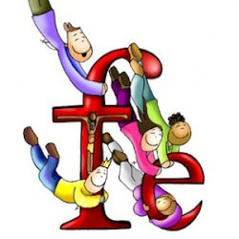
Jesús les dice que nadie ha visto al Padre solo el que ha venido de Dios,
Él mismo.
¿Creer en el Padre sin verlo requiere que tengan qué?

Slide 18
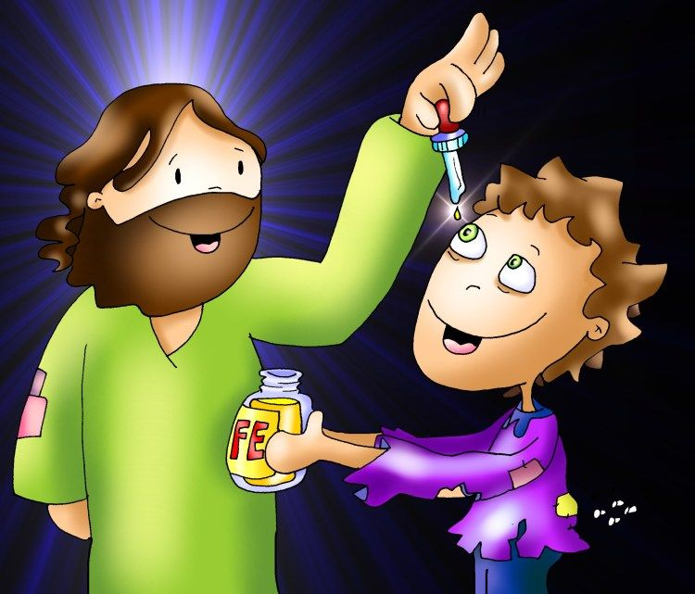
La fe es creer sin ver.
Ellos no tenían fe.

Slide 19

Jesús les dice que el que tiene fe, tiene que cosa?
LA VIDA ETERNA

Slide 20
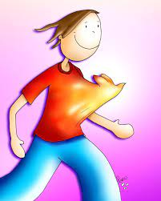
Jesús dice: Yo soy el pan que da vida,
¿Cuál vida da Jesús?
La vida de Dios en nuestro corazón que nos guía a la vida eterna.

Slide 21
Jesús dice: El pan que yo daré es mi propio cuerpo.
¿Como se llama el pan de vida,
el cuerpo de Jesús que comemos en la misa?
LA EUCARISTIA

Slide 22
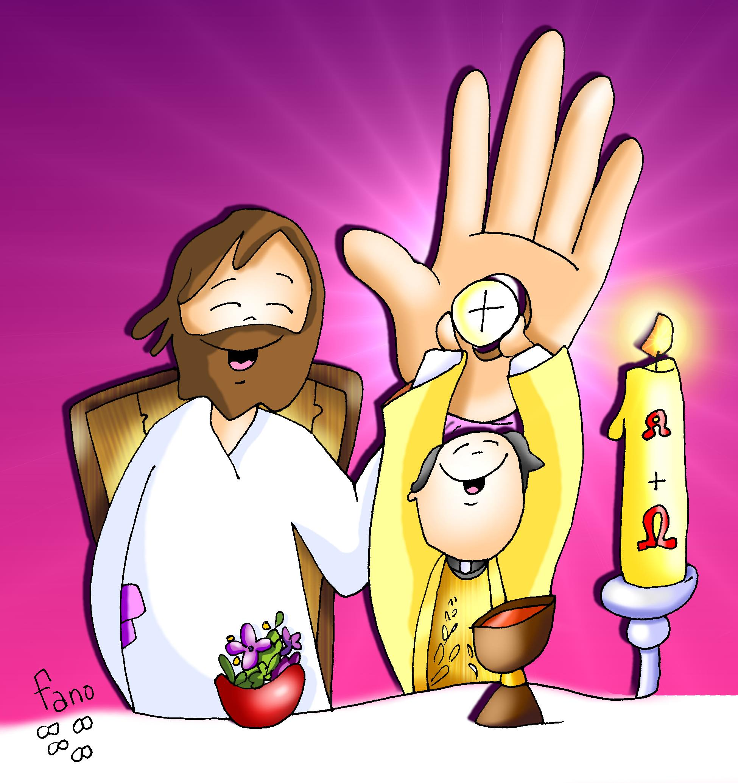
La Eucaristía es el pan y el vino que Jesús, a través del sacerdote, cambia a su cuerpo y su sangre.
Jesus quiere estar unidos con nosotros para darnos su vida y llevarnos a la vida eterna.
GRACIAS JESUS
ES UN MILAGRO

Slide 23
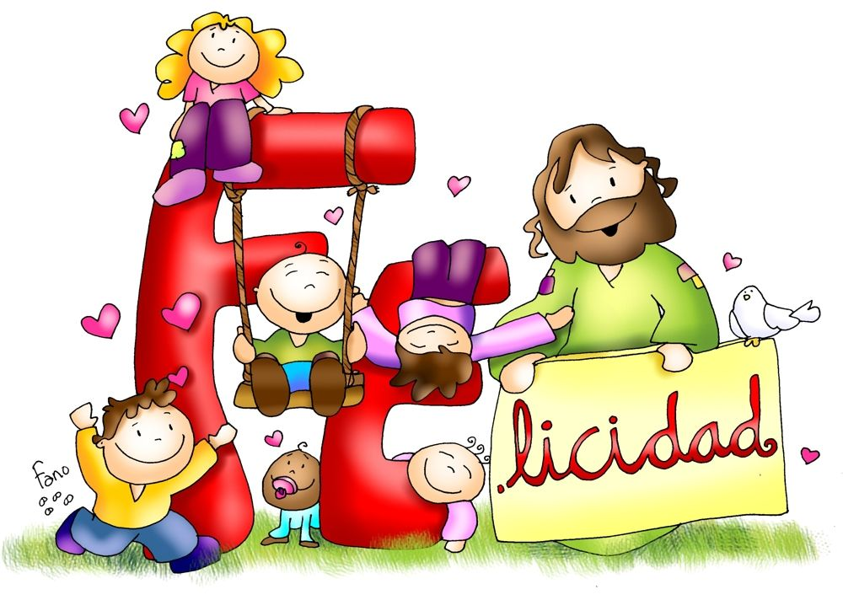
Necesitamos fe y escuchar a Dios para llegar a la vida eterna.

Slide 24
ACTIVIDADES

Slide 25
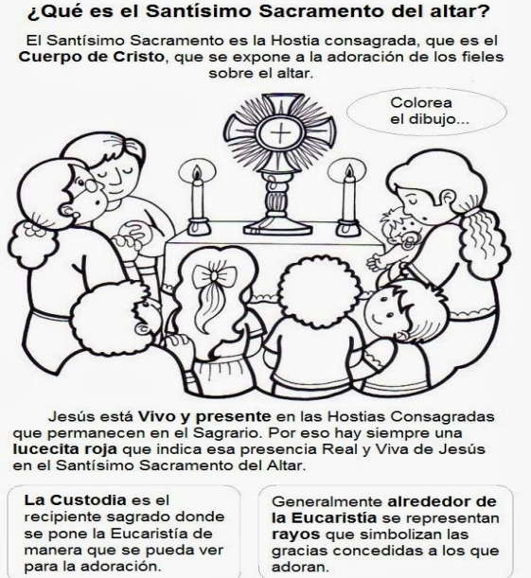

Podemos comer el cuerpo de Jesús durante la misa en la Comunión.
También, podemos acercarnos a el en el Santísimo Sacramento y adorarlo.

Slide 26
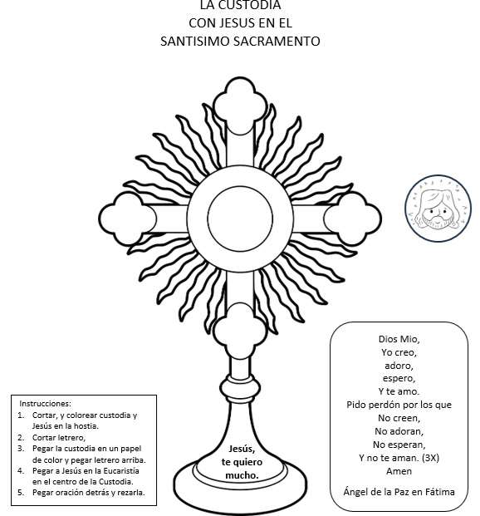

Slide 27
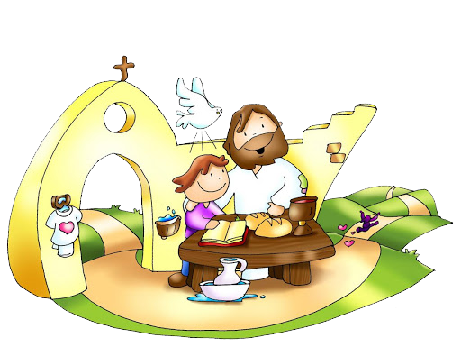
ORACIÓN
Jesús, quiero tener fe para siempre escucharte y amarte. Tu eres mi Dios, que dio su vida para quedarte en ese pedacito de pan y así acompañarme en el camino hacia la vida eterna. Gracias por amarme y cuidarme tanto. Te quiero mucho. Amén

Slide 28
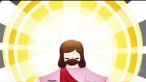
Yo Soy el Pan de Vida, San Pablo México

Slide 29

Yo Soy el Pan de Vida, Aldana Canale, https://youtu.be/iyV67BBEH1s?si=ywoWtIlV5byGifme

